Slide 1
সমাজবিজ্ঞান ক্লাসে

Slide 2
শিক্ষক পরিচিতি
মোঃ কামরুল ইসলাম
প্রভাষক - সমাজবিজ্ঞান
ডি আর এম ইউনাইটেড আইডিয়াল কলেজ,কালিগঞ্জ, সাতক্ষীরা।
মোবাইল-০১৭১১০৩৬৯৬৬

Slide 3
পাঠ পরিচিতি
সমাজবিজ্ঞান
প্রথম পত্র
একাদশ- দ্বাদশ শ্রেণি
শ্রেনীঃ- একাদশ-দ্বাদশ
বিষয়ঃ- সমাজবিজ্ঞান
অধ্যায়ঃ-চতুর্থ [ সমাজবিজ্ঞানের মৌল প্রত্যয়]
পাঠঃ- ৯
সময়ঃ ৫০মিনিট
তারিখঃ- 09/09/২০২১ ইং

Slide 4
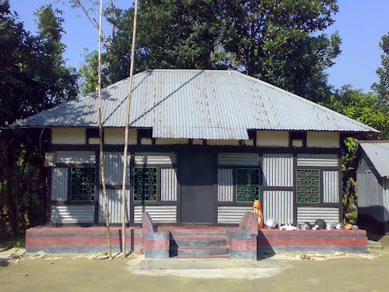
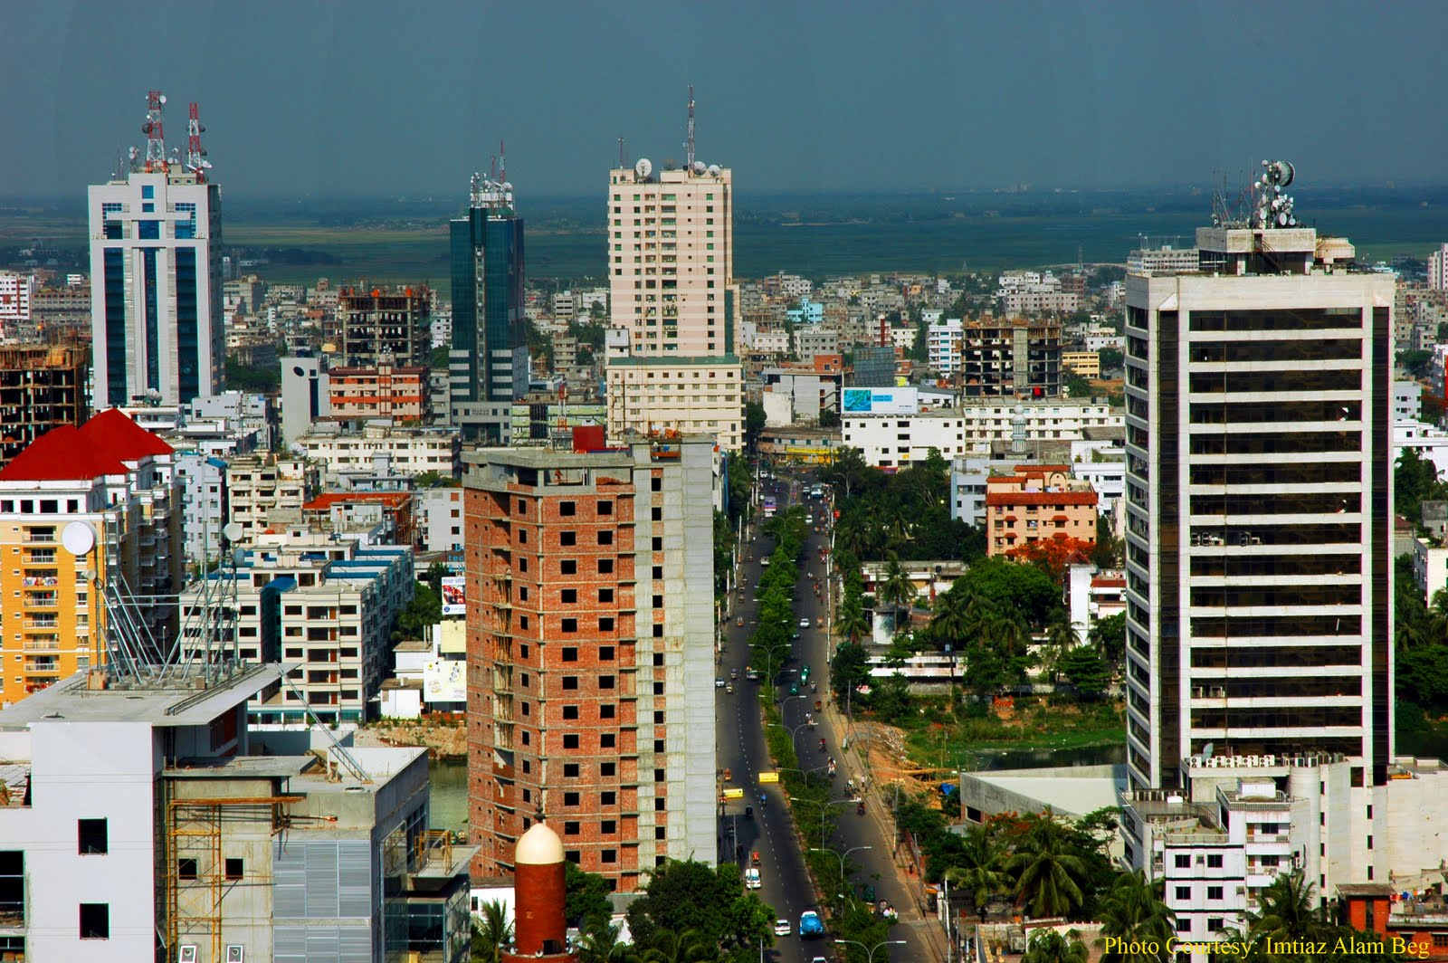
নিচের ছবিগুলো দেখে অনুমান করার চেষ্টা করো, আজ কোন বিষয় নিয়ে তোমাদের সাথে আলোচনা করবো?
গ্রাম(Village)
শহর(City)

Slide 5
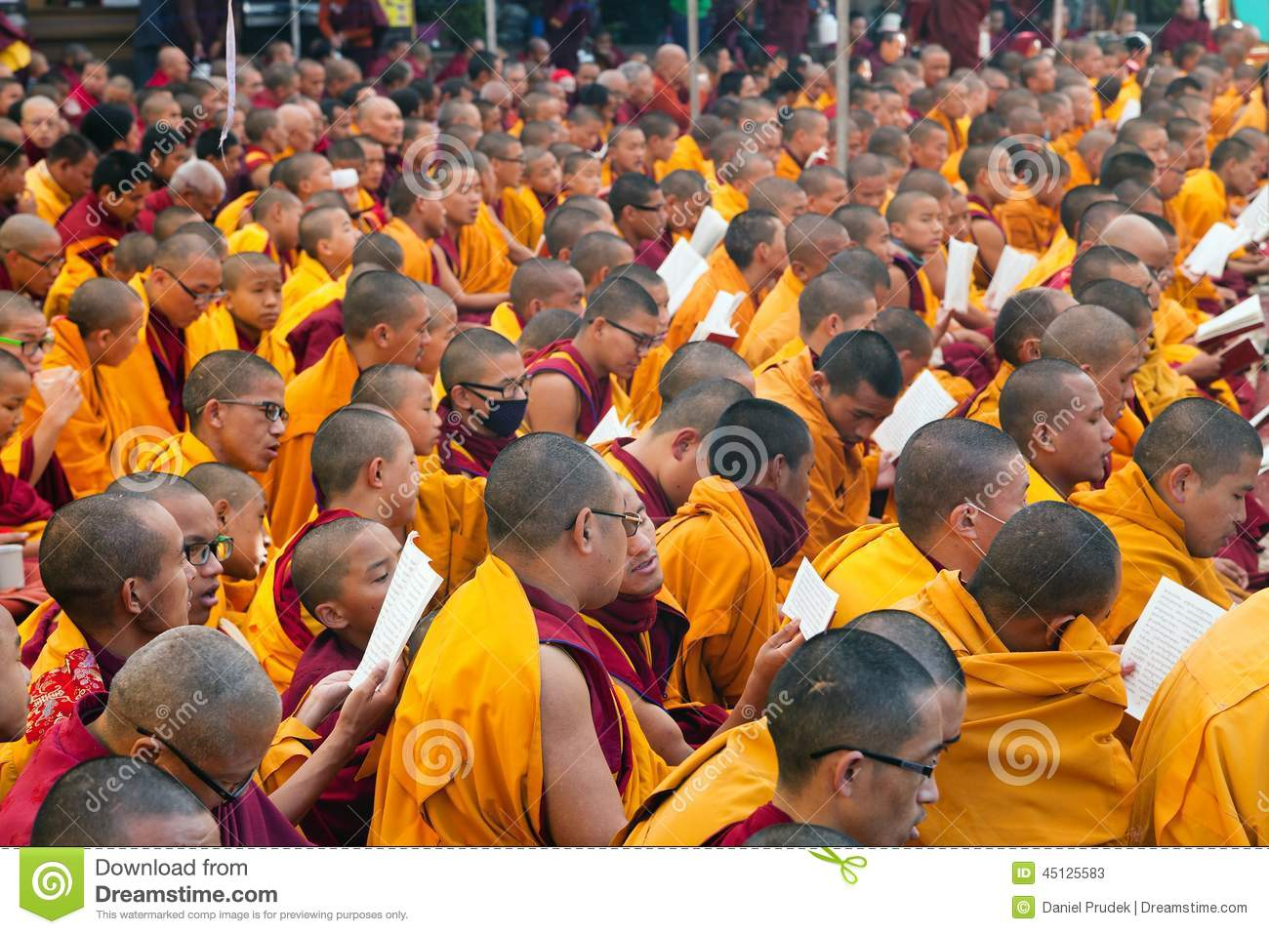
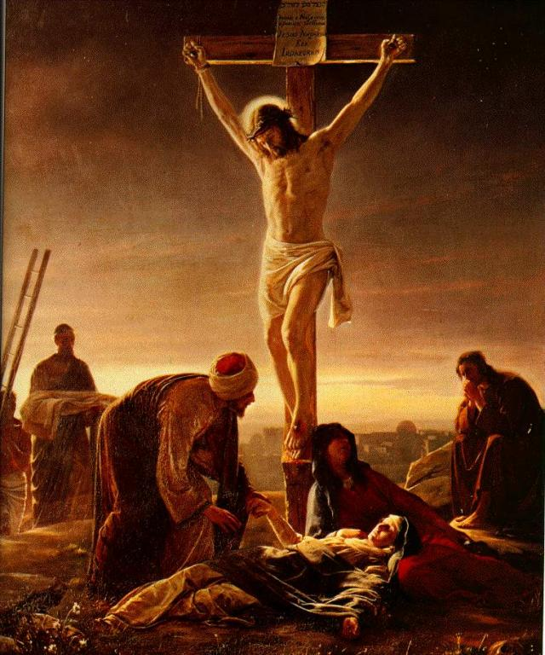
বৌদ্ধ ধর্মাবলম্বী
খ্রীষ্টান ধর্মাবলম্বী

Slide 6
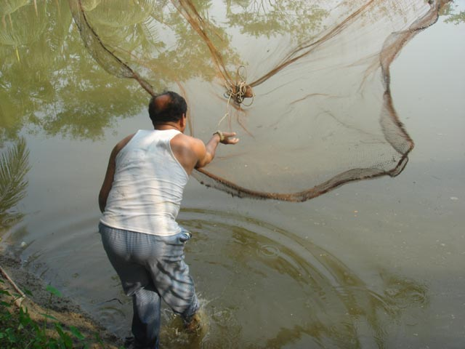
তাঁতি
জেলে

Slide 7
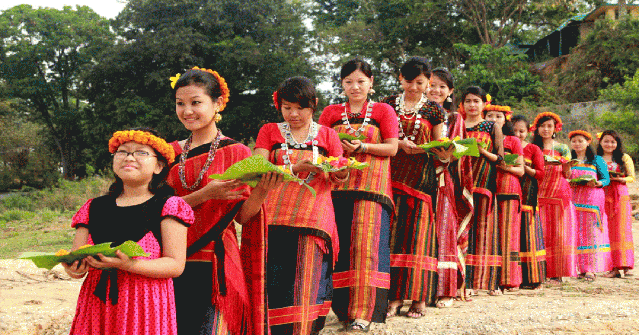
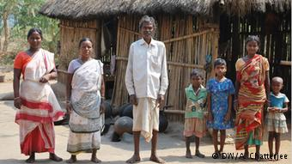
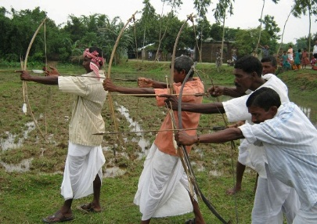
চাকমা জনগোষ্টী
সাঁওতাল জনগোষ্টী

Slide 8
আজকের পাঠ
সম্প্রদায়
Community

Slide 9
শিখনফল
এই পাঠ শেষে শিক্ষার্থীরা--------------
২। সম্প্রদায়ের বৈশিষ্ট্য ব্যাখ্যা করতে পারবে।
৩। সমাজ ও সম্প্রদায়ের পার্থক্য নির্ণয় করতে পারবে।
১। সম্প্রদায় কী তা বলতে পারবে।

Slide 10
বিষয়বস্তু আলোচনা

Slide 11
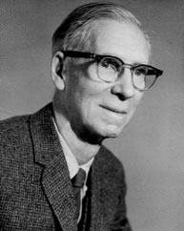
সম্প্রদায় কী?What is community?
ইংরেজি ‘community’এর বাংলা অর্থ সম্প্রদায়। সম্প্রদায় হচ্ছে এমন এক জনগোষ্টী যারা একটি নির্দিষ্ট অঞ্চলে বাস করে এবং যাদের ভাষা,সামাজিক রীতি-নীতি, দৃষ্টিভঙ্গী ও জীবনধারা এক ও অভিন্ন। যেমনঃ গ্রাম, শহর, চাকমা, সাঁওতাল ইত্যাদি। সম্প্রদায়ের সদস্যরা কোন বিশেষ স্বার্থের জন্য নয় বরং জীবনের সামগ্রিক প্রয়োজন মিটাতে একত্রে বসবাস করে।
এ প্রসঙ্গে R.M.MacIver and C.H.Page তাঁদের ‘Society’ নামক গ্রন্থে বলেন, “সম্প্রদায় হছে এমন এক জনগোষ্টী যারা একটি নির্দিষ্ট অঞ্চলে বাস করে এবং সমজাতীয় জীবন-যাত্রা নির্বাহ করে।”উদাহরণস্বরূপ-গ্রাম্য সম্প্রদায়,শহুরে সম্প্রদায় ইত্যদি।
R.M.MacIver

Slide 12
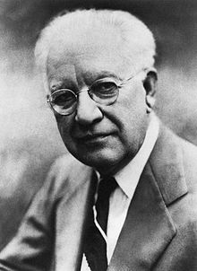
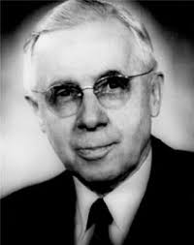
Robert E. Park and Ernest W. Bergess এর মতে, “সম্প্রদায় বলতে এমন এক আঞ্চলিক জনগোষ্টীকে বুঝা উচিৎ যাদের ভাষা,সামাজিক রীত-নীতি,ভাবধারা এবং দৃষ্টিভঙ্গি এক ও অভিন্ন।”
R.E.Park
অবশ্য একই নীতি-আদর্শ ও ধর্মীয় চেতনাবোধে উদ্বুদ্ধ হয়েও সম্প্রদায় সৃষ্টি হতে পারে।যেমন-মুসলিম, হিন্দু, খ্রীষ্টান সম্প্রদায় ইত্যাদি।
E.W.Bergess
আবার ঐতিহ্যবাহী সমজাতীয় পেশা ও জীবনযাত্রা নির্ভরেও সম্প্রদায় গড়ে উঠতে পারে।যেমন-তাঁতী সম্প্রদায়, জেলে সম্প্রদায় ইত্যাদি।

Slide 13
উপরোক্ত আলোচনার প্রেক্ষিতে বলা যায়, সম্প্রদায় হচ্ছে এমন এক জনগোষ্টী যারা সংহতিবোধে উদ্বুদ্ধ হয়ে সম্প্রদায়গত মানসিকতা নিয়ে একটি নির্দিষ্ট অঞ্চলে বাস করে এবং যাদের ভাষা,পেশা,ধর্ম,সামাজিক রীতি-নীতি,আচার-ব্যবহার,ভাবধারা এবং দৃষ্টিভঙ্গী এক ও অভিন্ন।
সম্প্রদায়ের বৈশিষ্ট্য(characterstics):
১।একটি ভৌগোলিক এলাকা(Area/Locality)
২।স্বজাত্যবোধ/সম্প্রদায়গত মানসিকতা(Community sentiment)
৩।সম্প্রদায় সমাজের অঙ্গীভূত একটি মানবিক সংগঠন।
৪।অভিন্ন জীবনযাত্রা
৬।সাধারণ স্বার্থ ও মূল্যবোধ
৭।সামাজিক বন্ধন
৮।একতাবোধ
৯।স্বয়ংসম্পূর্ণতা

Slide 14
সমাজ ও সম্প্রদায়ের মধ্যে পার্থক্য
১।সংজ্ঞাগত পার্থক্যঃসমাজ বলতে এক বা একাধিক উদ্দেশ্য সাধনের জন্য সংগঠিত জনগোষ্টীকে বোঝায় যারাপারস্পারিক সম্পর্ক সূত্রে আবদ্ধ।পক্ষান্তরে,সম্প্রদায় বলতে এমন এক জনগোষ্টীকে বোঝায় যারা সংহতিবোধে উদ্বুদ্ধ হয়ে সম্প্রদায়গত মানসিকতা নিয়ে একটি নির্দিষ্ট অঞ্চলে বাস করে এবং যাদের ভাষা,পেশা,ধর্ম,সামাজিক রীতিনীতি এক ও অভিন্ন।
২।সীমাবদ্ধতাঃসমাজের মধ্যে মানুষের সাথে মানুষের পারস্পারিক সম্পর্ক কোন বিশেষ গন্ডী বা অঞ্চলের মধ্যে সীমাবদ্ধ নয়।গোটা বিশ্বের মানুষই হচ্ছে একটি সমাজ।এটা গতিশীল ও পরিবর্তনশীল।পক্ষান্তরে,সম্প্রদায়ের সদস্যগণ ভৌগোলিক অঞ্চল ও স্বজাত্যবোধের চেতনায় আবদ্ধ।এখানে মানুষের পারস্পারিক সম্পর্ক একটা বিশেষ গন্ডীর মধ্যে সীমাবদ্ধ। যেমন-গ্রামীন সম্প্রদায় বা বাঙ্গালী সম্প্রদায়।
৩।পরিধিগত পার্থক্যঃসমাজ হচ্ছে একটা বৃহত্তম মানবীয় সংগঠন। এটা কোন প্রতিষ্ঠানের অধীনে নয়।যেমন-বুর্জোয়া সমাজ বলতে পৃথিবীর সমস্ত বুর্জোয়াকে বোঝায়।পক্ষান্তরে,সম্প্রদায় সমাজের একটি অংশ মাত্র।যেমন-বাঙ্গালী সমাজ হলে সাঁওতাল,চাকমা হলো সম্প্রদায়।

Slide 15
৪।মানসিকতার পার্থক্যঃসমাজের সদস্যদের মধ্যে ‘স্বজাত্যবোধ’নেই। সমাজের মধ্যে সামাজিক মানসিকতা (social sentiment) কাজ করে।পক্ষান্তরে,সম্প্রদায়ের সদস্যদে মধ্যে ‘স্বজাত্যবোধ(community sentiment)’ খুবই প্রবল।এদের মধ্যে ‘আমরা অনুভূতি’(we feeling) কাজ করে।
5।উদ্দেশ্যগত পার্থক্যঃএকই উদ্দেশ্য সাধনের জন্য সংঘবদ্ধভাবে বসবাস করা সমাজের বৈশিষ্ট্য।পক্ষান্তরে,সম্প্রদায় কোন বিশেষ স্বার্থের জন্য নয় বরং জীবনের সামগ্রিক
প্রয়োজন পূরণের জন্য গড়ে ওঠে।
৬।বৈচিত্রতার ক্ষেত্রেঃসমাজ হচ্ছে বৈচিত্রময়।সমাজের মধ্যে বিভিন্ন জাতি,গোষ্টী, বর্ণ,ভাষা ওধর্ম থাকতে পারে এবং জীবন পদ্ধতিও ভিন্ন হতে পারে। পক্ষান্তরে,সম্প্রদায় হচ্ছে একই ধর্ম,রীতি-নীতি,ভাষা,পেশা ও অন্যান্য সামাজিক বন্ধনে আবদ্ধ জনসমষ্টি।
৭।সমাজ হল বিমূর্ত । সম্প্রদায় অনেকখানি মূর্ত ।
৮।পরিবর্তনশীলতাঃসমাজ নিয়ত পরিবর্তনশীল এবং এর কোন রূপ নেই। পক্ষান্তরে,সম্প্রদায় অপেক্ষাকৃত স্থায়ী।

Slide 16
দলীয় কাজ
১৫মিনিট
ক দলঃ
আঞ্চলিকতা সম্প্রদায়ের একটি বড় বৈশিষ্ট্য-ব্যাখ্যা করো।
স্বাত্যবোধ (community sentiment) কী?-ব্যাখ্যা কর।
খ দলঃ
গ দলঃ
সমাজ বৈচিত্রময় কিন্তু সম্প্রদায় অভিন্ন-বিশ্লেষণ কর।

Slide 17
মূল্যায়ন
৫মিনিট
১)“সম্প্রদায় হছে এমন এক জনগোষ্টী যারা একটি নির্দিষ্ট অঞ্চলে বাস করে এবং সমজাতীয় জীবন-যাত্রা নির্বাহ করে।”-উক্তিটি কার?
২) “আমরা বোধ(We feeling)” কী?
৩) সম্প্রদায়ের মৌলিক ভিত্তি কী?
৪) একই নীতি-আদর্শ ও ধর্মীয় চেতনাবোধে উদ্বুদ্ধ হয়ে গঠিত সম্প্রদায়ের একটি উদাহরণ দাও।

Slide 18
বাড়ির কাজ
সম্প্রদায় একটি অনৈচ্ছিক গোষ্টী-ব্যাখ্যা কর।

Slide 19
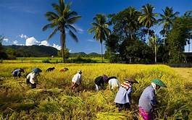
আজ এ পর্যন্ত
আবার দেখা হবে
আল্লাহ হাফেজ

